Slide 1
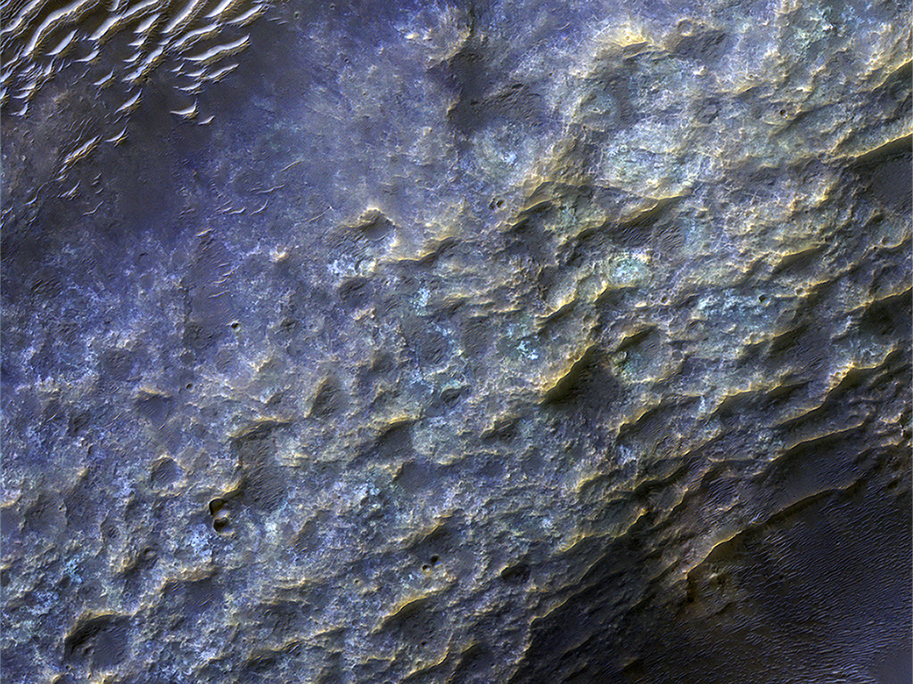


Una antigua red de valles
Cómo pudo el clima de Marte haber mantenido un ambiente más cálido y húmedo ha sido sujeto de debate científico en los últimos 40 años. Una imagen de color mejorado y a resolución completa revela detalles en el lecho rocoso y las dunas del fondo del valle. (NASA/JPL/University of Arizona)
uahirise.org/es/ESP_049977_1610

